Slide 1
আজকের পাঠে সবাইকে
স্বাগত

Slide 2
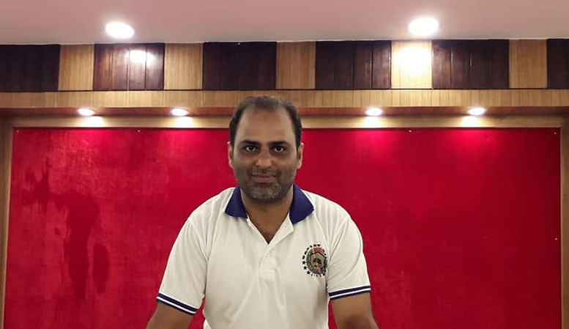
শিক্ষক পরিচিতি
মোঃ আলমগীর ভূঞা
সহকারী শিক্ষক
বালুয়াকান্দি-১ সরকারি প্রাথমিক বিদ্যালয়
রায়পুরা-নরসিংদী।

Slide 3
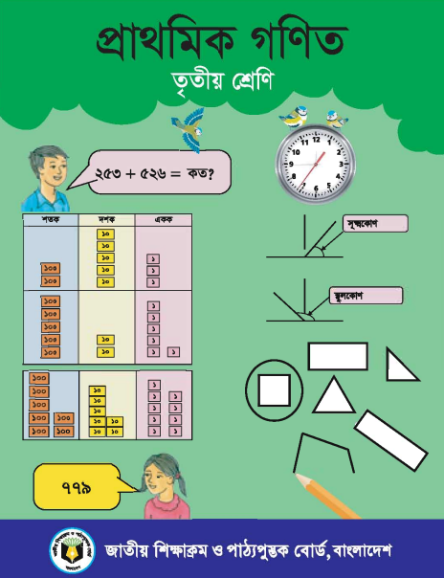
পাঠ পরিচিতি
বিষয়ঃ প্রাথমিক গণিত
শ্রেণিঃ তৃতীয়
অধ্যায়ঃ প্রথম (পর্ব-১)
পাঠঃ সংখ্যা গণনা (১০১ থেকে ১০০০)

Slide 4
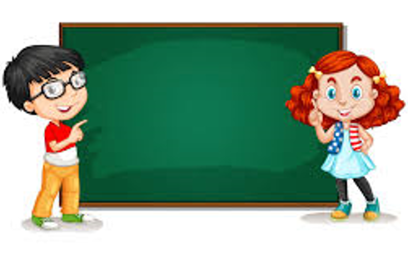
শিখনফল
2.2.1º দশ ও শতের গুচ্ছ তৈরি করতে পারবে এবং
এদের সাহায্যে ১০০০০ পর্যন্ত উপকরণ গণনা করতে পারবে।
২.২.২º শত ও হাজারের গুচ্ছ তৈরি করতে পারবে এবং
এদের সাহায্যে ১০০০০ পর্যন্ত উপকরণ গণনা করতে পারবে।
২.২.৩º ছবি ও চার্ট ব্যবহার করে গণনা করতে পারবে।
৩.১.১º ১০১ থেকে ১০০০০ পর্যন্ত উপকরণ গুচ্ছের দলগত
ধারণা ব্যবহার করে গণনা করতে পারবে এবং সংখ্যায় প্রকাশ
করতে পারবে।

Slide 5
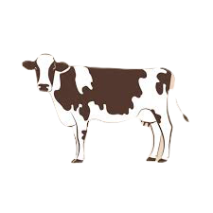
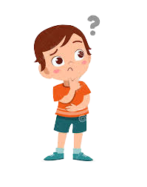
এখানে অনেকগুলো গরু আছে।
কিন্তু মোট কতগুলো গরু আছে?

Slide 6
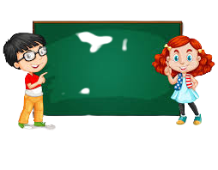
এতগুলো গরু কীভাবে সহজে গণনা করা যায়?
তোমার কি মনে আছে, কীভাবে আমরা ১০ এর দল গঠন করে ২য় শ্রেণিতে গণনা করেছি?

Slide 7
হ্যাঁ , আমার মনে পড়েছে। চল আমরা ১০ এর দল গঠন করে গণনা করি।

Slide 8
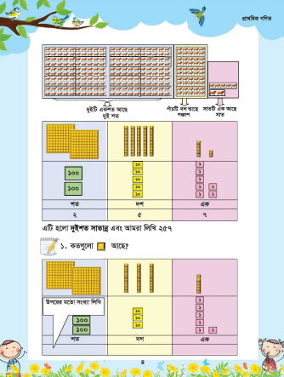
প্রিয় শিক্ষার্থীরা, আশা করছি তোমরা এখানে যে অংকগুলো রয়েছে তাও তোমরা করবে পারবে।

Slide 9
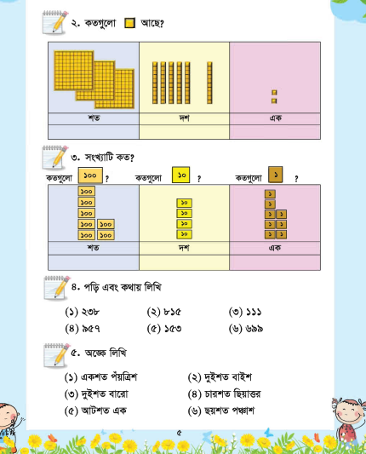
প্রিয় শিক্ষার্থীরা, আশা করছি তোমরা এখানে ২ এবং ৩ এর যে অংকগুলো রয়েছে তাও তোমরা বলতে পারবে।

Slide 10
৪। পড়ি এবং কথায় লিখি
(১) ২৩৮ = দুইশত আটত্রিশ (২) ৮১৫ = আটশত পনেরো
(৩) ১১১ = একশত এগারো (৪) ৯৫৭ = নয়শত সাতান্ন
(৫) ১৫৩ = একশত তেপান্ন (৬) ৬৯৯ = ছয়শত নিরান্নব্বই

Slide 11
৫। অংকে লিখি
(১) একশত পঁয়ত্রিশ = 1৩৫ (২) দুইশত বাইশ = ২২২
(৩) দুইশত বারো =
২১২
(৪) চারশত ছিয়াত্তর =
৪৭৬
(৫) আটশত এক =
৮০১
(৬) ছয়শত পঞ্চাশ =
৬৫০

Slide 12
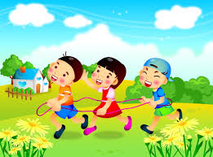
সবাইকে ধন্যবাদ

